Slide 1


NUESTRO CALENDARIO
“la explicación del calendario toca las partes más espinosas de la ciencia y de la erudición” François Arago.

Slide 2
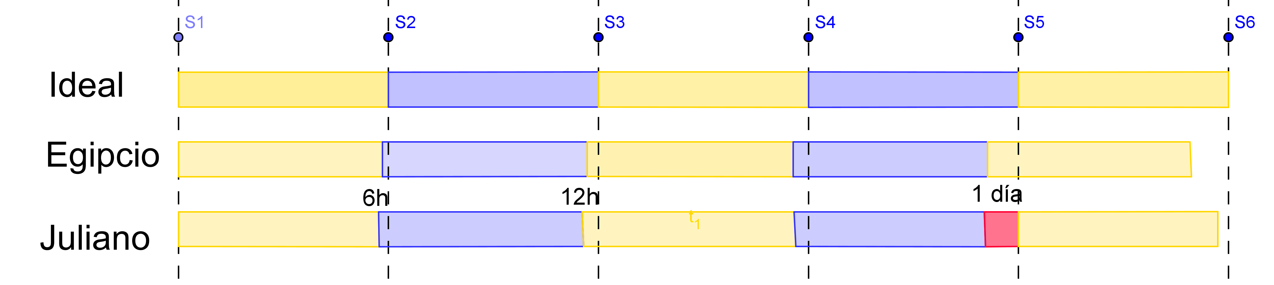
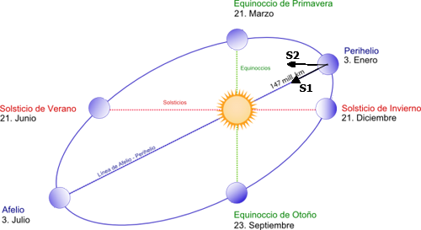
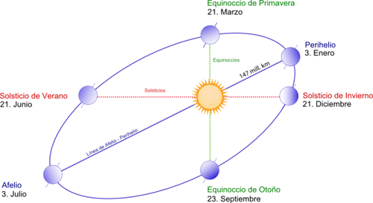
A MODO DE INTRODUCCIÓN
CALENDARIO EGIPCIO. Usado desde, aproximadamente, 2800 años a. C. (las fuentes difieren)
CALENDARIO JULIANO. Fue implantado por Julio César en el año 46 a. C.
REFORMA GREGORIANA 1582.
El Papa Gregorio XIII, asesorado por los astrónomos Luigi Lilio y Christopher Clavius promulgó, el 24 de febrero de 1582, la bula Inter Gravissimas en la que establecía que tras el jueves 4 de octubre de 1582 seguiría el viernes 15 de octubre de 1582. Es decir, “desaparecieron” 10 días.
(Primera parte de la Reforma Gregoriana)
En los países de religión ortodoxa no se adoptó hasta principios del siglo XX.
Bulgaria 1916, Rusia 1918, Rumanía 1919 y Grecia 1923.
A pesar de que en sus países el calendario gregoriano es el oficial, hoy en día algunas de las Iglesias Ortodoxas siguen utilizando el calendario juliano, o modificaciones de él diferentes al calendario gregoriano, para su liturgia . Otras usan el gregoriano.
El Reino Unido lo adoptó en 1752 cuando al 2 de Septiembre siguió el 14. El porqué de la desaparición de 11 días lo veremos luego.

Slide 3
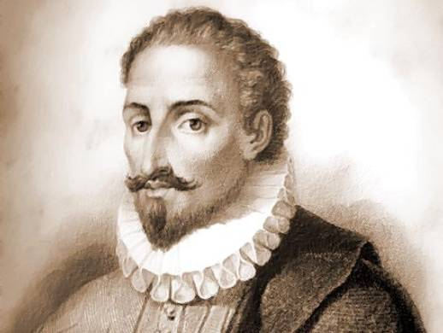
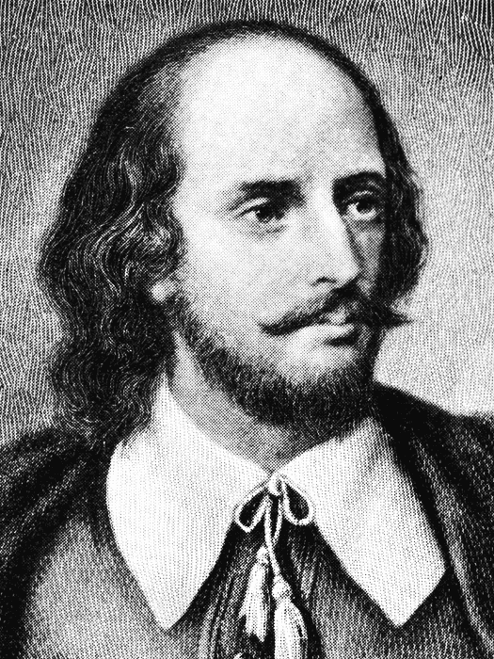

MIGUEL DE CERVANTES SAAVEDRA
Nació en Alcalá de Henares (Madrid) el 29-09-1547 y murió en Madrid el 22-04-1616. (Durante un tiempo se creyó que murió el 23 de abril, cuando, en realidad, fue enterrado)
WILLIAM SHAKESPEARE
Nació en Stratford-upon-Avon,
Warwickshire, Reino Unido el 26-04-1564 , y murió en el mismo lugar el
23-04-1616.

Slide 4
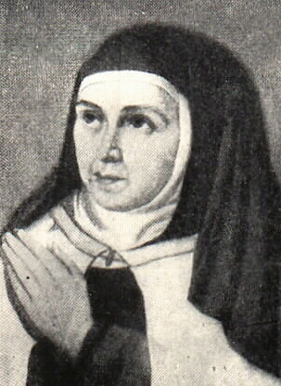
La muerte de Shakespeare, 23 de abril, coincide con la que se creía era también la de la muerte de Miguel de Cervantes. Sin embargo, en realidad Cervantes, aunque fue sepultado el 23 de abril, había fallecido el día anterior.
Por otro lado, tampoco la muerte de Shakespeare y el entierro de Cervantes tuvieron lugar el mismo día. El motivo es la diferencia de calendarios usados: la fecha de la muerte de Shakespeare se refiere al calendario juliano, vigente por entonces en Inglaterra, en tanto que en los países católicos, como España, ya había entrado en vigor el calendario gregoriano.
En realidad, la muerte de Shakespeare tuvo lugar varios días después de la de Cervantes: el 3 de mayo fecha gregoriana, aunque hay autores que se inclinan por el 4 de mayo.
De este modo, ninguno de los dos murió en “actual” 23 de abril.
El azar quiso que Santa Teresa de Jesús muriese precisamente aquel día 4 de octubre de 1582 y fuera enterrada al día siguiente… que fue el 15 de octubre.

Slide 5
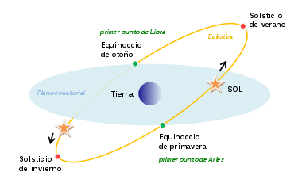
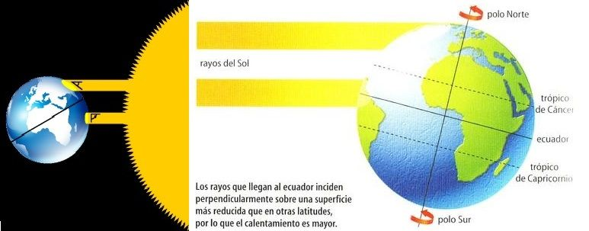
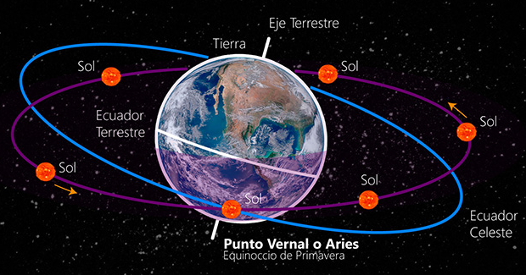
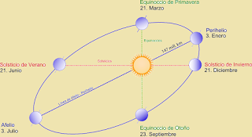
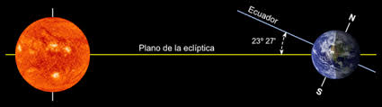
La órbita terrestre
La eclíptica: la línea por donde «transcurre» el Sol alrededor de la Tierra en su
«movimiento aparente» visto desde la Tierra.
El Ecuador celeste: es la proyección del ecuador terrestre en el espacio, por tanto es
Perpendicular al eje de rotación de la Tierra.
Línea de Nodos: Es la recta intersección de los planos anteriores.
Nodo ascendente: Punto Vernal o Aries.
Nodo descendente: Punto Libra.
Las estaciones.

Slide 6
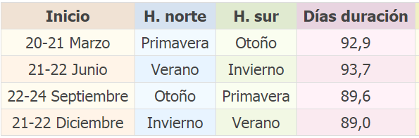
Las estaciones.

Slide 7
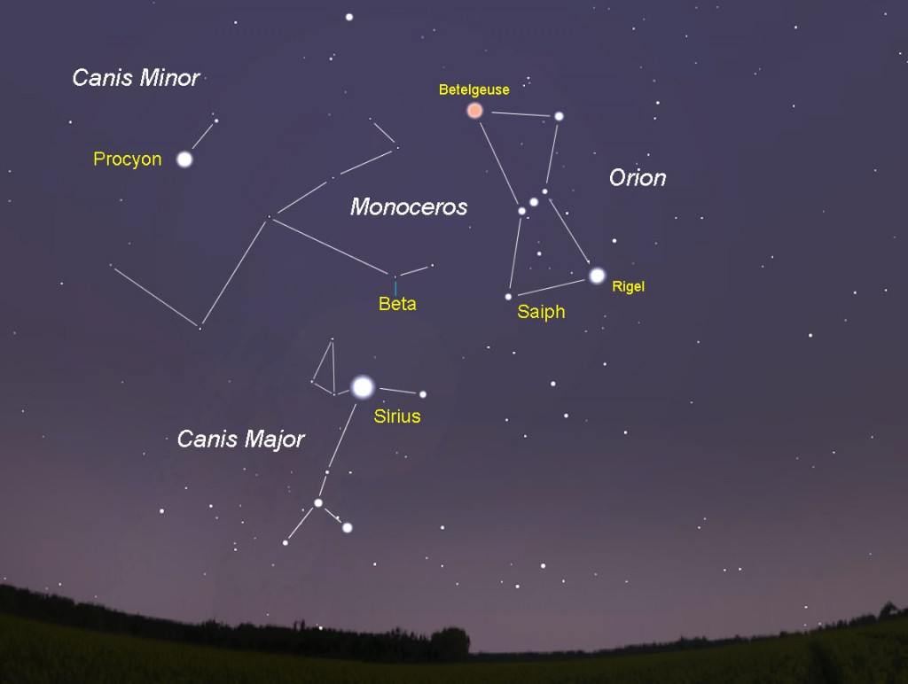
En el Antiguo Egipto los sacerdotes-astrónomos observaban todos los años la primera aparición en el horizonte de Sirio pues para ellos señalaba el comienzo de la época de las inundaciones.
El calendario solar egipcio estaba formado por doce meses de treinta días. Los años estaban divididos en tres estaciones: Ajet (inundación, que comenzaba a principios del verano), Peret (crecimiento) y Shemu (cosecha); dando un total de trescientos sesenta días a los que se añadían otros cinco llamados epagómenos –fuera de cualquier mes o estación.- Esos cinco días eran denominados por los antiguos egipcios heru renpet «los que están por encima del año», también eran conocidos como mesut necheru «del nacimiento de los dioses», pues se festejaba el nacimiento de cinco deidades egipcias: Osiris, Horus, Seth, Isis y Neftis.

Slide 8
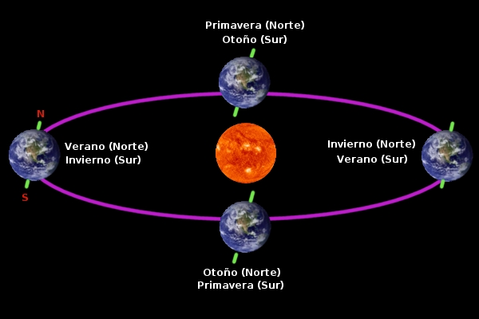
EL AÑO
Año trópico o año solar: duración de una vuelta completa de la Tierra a su
órbita, es de 365’24219 días de tiempo solar medio: 365d, 5h, 48m, 45s.
Año de 365’25 días ―→ Cada cuatro años, un día bisiesto.
Año de 365’24219 ―→ 11’25 minutos menos al año ―→ En 400 años se acumulan
4500 minutos ≈ 3 días de retraso ―→ Los años múltiplos de 100 pero no de 400
no son bisiestos. (Segunda parte de la Reforma Gregoriana)

Slide 9

El calendario egipcio surge a principios del tercer milenio antes de Cristo y es el primer calendario solar conocido de la Historia.
El año tenía 365 días. Estaba dividido en 12 meses de 30 días cada uno, organizados en tres periodos de 10 días. Al final del último mes de cada año se añadían los cinco días (epagómenos) que faltaban para completar el año solar, dedicados a varios dioses.
Como el calendario civil egipcio no contó con las 6 horas de menos frente el año solar, cada cuatro años perdía un día, por lo que se convirtió en un "calendario errante", donde acontecimientos "periódicos astronómicamente fijos" vagaban por los meses del calendario. Por ejemplo: la celebración del orto heliaco de Sirio (primer día que aparecía sobre le horizonte) ocurría un día diferente cada cuatro años.
La reforma de Canopus. En el año 238 a. C. se reunieron en Canopus determinados líderes religiosos del antiguo Egipto para reformar el calendario. El objetivo era encontrar la manera para que la fecha 1 Thot, coincidiera con el día del amanecer heliaco de Sirio.
De acuerdo con sus observaciones, concluyeron que un año duraba 365 días y 6 horas adicionales. La solución era simple: cada cuatro años se añadiría un día más, después de los epagómenos, y ese cuarto año tendría 366 días. El día adicional fue consagrado a los Evergetas. Pero recelos entre los sacerdotes de las diferentes regiones hicieron fracasar la reforma.

Slide 10
EL CALENDARIO ROMANO
El mes tiene un origen en el movimiento de la Luna en torno a la Tierra que en 29,53059 días tiene un ciclo repitiendo fase.
El primitivo calendario romano se remonta a la fundación de Roma, 753 a. C. y se atribuye a Rómulo. Es un calendario lunar muy imperfecto respecto a sus coetáneos. Contaba con 304 días divididos en 10 meses –de carácter lunar- de 30 o 31:
Como era astronómicamente “corto”, las estaciones y las fiestas se desplazaban rápidamente. Por ello, Numa Pompilio, segundo emperador romano, en el 700 a. C., añadió dos meses al final (29 y 28 días)y dejó con 29 días a los meses de 30.
Seguía siendo “corto” por lo que se añadía, cada dos años, un mes de 22 o 23 días entre el 23 y el 24 de febrero. Era el llamado mes intercalar o mercedonio.
Debido a la mala aplicación que se hacía de él, el calendario se volvió a desajustar. El Senado dio al Colegio de Pontífices la potestad de dar al mes intercalar la longitud adecuada, lo que fue usado como instrumento de corrupción y fraude.
Marzo | Abril | Mayo | Junio | Quinto | Sexto | Sept. | Oct. | Nov. | Dec. | total
31 | 30 | 31 | 30 | 31 | 30 | 30 | 31 | 30 | 30 | 304
Marzo | Abril | Mayo | Junio | Quinto | Sexto | Sept. | Oct. | Nov. | Dec. | Enero | Febrero | total
31 | 29 | 31 | 29 | 31 | 29 | 29 | 31 | 29 | 29 | 29 | 28 | 355

Slide 11
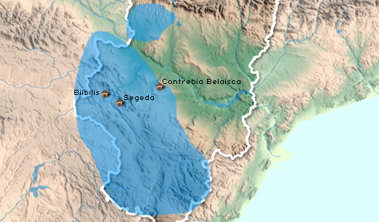
EL CALENDARIO ROMANO II
En el año 154 a. C. Roma declara la guerra a Segeda. Para dirigirla, el Senado decidió nombrar un cónsul. Los nombramientos de los cónsules se hacía a principio de año (el 15 de marzo). Los nombramientos del año siguiente se “adelantaron” a enero y, con ello, el principio de año.

Slide 12
La intercalación del mes extra en febrero, el mercedino o mercedonio, se hacía en forma irregular y en los tiempos de Julio Cesar había un desacuerdo de casi tres meses entre el equinoccio civil y el astronómico.
Al año 46 a.C. (708 desde la fundación de Roma) se le agregó tres meses (el mercedonio de 23 y dos más de 33 y 34 días) completando 445 días, por lo cual ha sido llamado "el año de la confusión".
Aconsejado por el astrónomo Sosígenes de Alejandría, Julio César adoptó un año de doce meses de 365¼ días en promedio: tres años seguidos de 365 días y otro de 366 (intercalando un solo día entre el 23 y 24 de febrero). Y estableció que los meses impares tendrían 31 días y los pares 30.
Julio César fue asesinado un año después, cuando la reforma no había sido sólidamente instituída. Esta reforma fue continuada por César Augusto, el sucesor de Julio César.
Enero | Febrero | Marzo | Abril | Mayo | Junio | Quinto | Sexto | Sept. | Oct. | Nov. | Dec. | total
29 | 28 | 31 | 29 | 31 | 29 | 31 | 29 | 29 | 31 | 29 | 29 | 355
31 | 29/30 | 31 | 30 | 31 | 30 | 31 | 30 | 31 | 30 | 31 | 30 | 365/366

Slide 13
Existe una gran incertidumbre respecto al origen de la duración actual de los meses.
Según parece Augusto dedicó el séptimo mes a Julio Cesar, de ahí el nombre de Julio para este mes. En algún momento se dedicó el octavo mes a Augusto, pero era un mes de 30 días, de modo que se añadió un día a Agosto, según parece procedente de febrero.
Por último, al juntarse tres meses de 31 días, se pasó un día de septiembre a octubre y uno de noviembre a diciembre.
No existen pruebas de todo esto, incluso hay investigadores que lo consideran falso.
Enero | Febrero | Marzo | Abril | Mayo | Junio | Quinto Julio | Sexto Agosto | Sept. | Oct. | Nov. | Dec. | total
31 | 29/30 | 31 | 30 | 31 | 30 | 31 | 30 | 31 | 30 | 31 | 30 | 365/366
31 | 28/29 | 31 | 30 | 31 | 30 | 31 | 31 | 31 | 30 | 31 | 30 | 365/366
31 | 28/29 | 31 | 30 | 31 | 30 | 31 | 31 | 30 | 31 | 30 | 31 | 365/366

Slide 14
LOS NOMBRES DE LOS MESES.
Había seis meses dedicados a los dioses y seis que simplemente estaban numerados.
Marzo se dedica al dios de la guerra, Marte.
Abril se dedica a Apolo Aperta, dios de la luz, (aperta, del latín aperire = abrir), indicando así el mes de la primavera, donde renace la vida.
Mayo va a Júpiter Majus, el dios mayor . (Zeus en la mitología griega)
Junio a Juno, esposa de Júpiter.
Enero va a Jano otro dios de Roma.
Por último Pluto Februus (Plutón purificador) es el dios del último mes; Plutón es el gran enemigo de cualquier forma de vida y con él se hundía el año en la oscuridad de los tiempos, del mismo modo que se hunden las almas de los muertos en el reino subterráneo de Plutón, una vez sufrido un proceso de purificación.
¿Qué significa “bisiesto”?
En latín, “calendas” era el primer día del mes. Así el 23 de febrero era el ante diem sextum kalendas martias, es decir: sexto día antes del primero de marzo.
23-24-25-26-27-28-01
Los romanos no “ponían” un 29 de febrero los años bisiestos, sino que introducían un día entre el 23 y el 24, al que llamaban segundo sextum, es decir, ante diem bis sextum kalendas martias, de bis sextum viene bisiesto, un segundo dia 23.

Slide 15
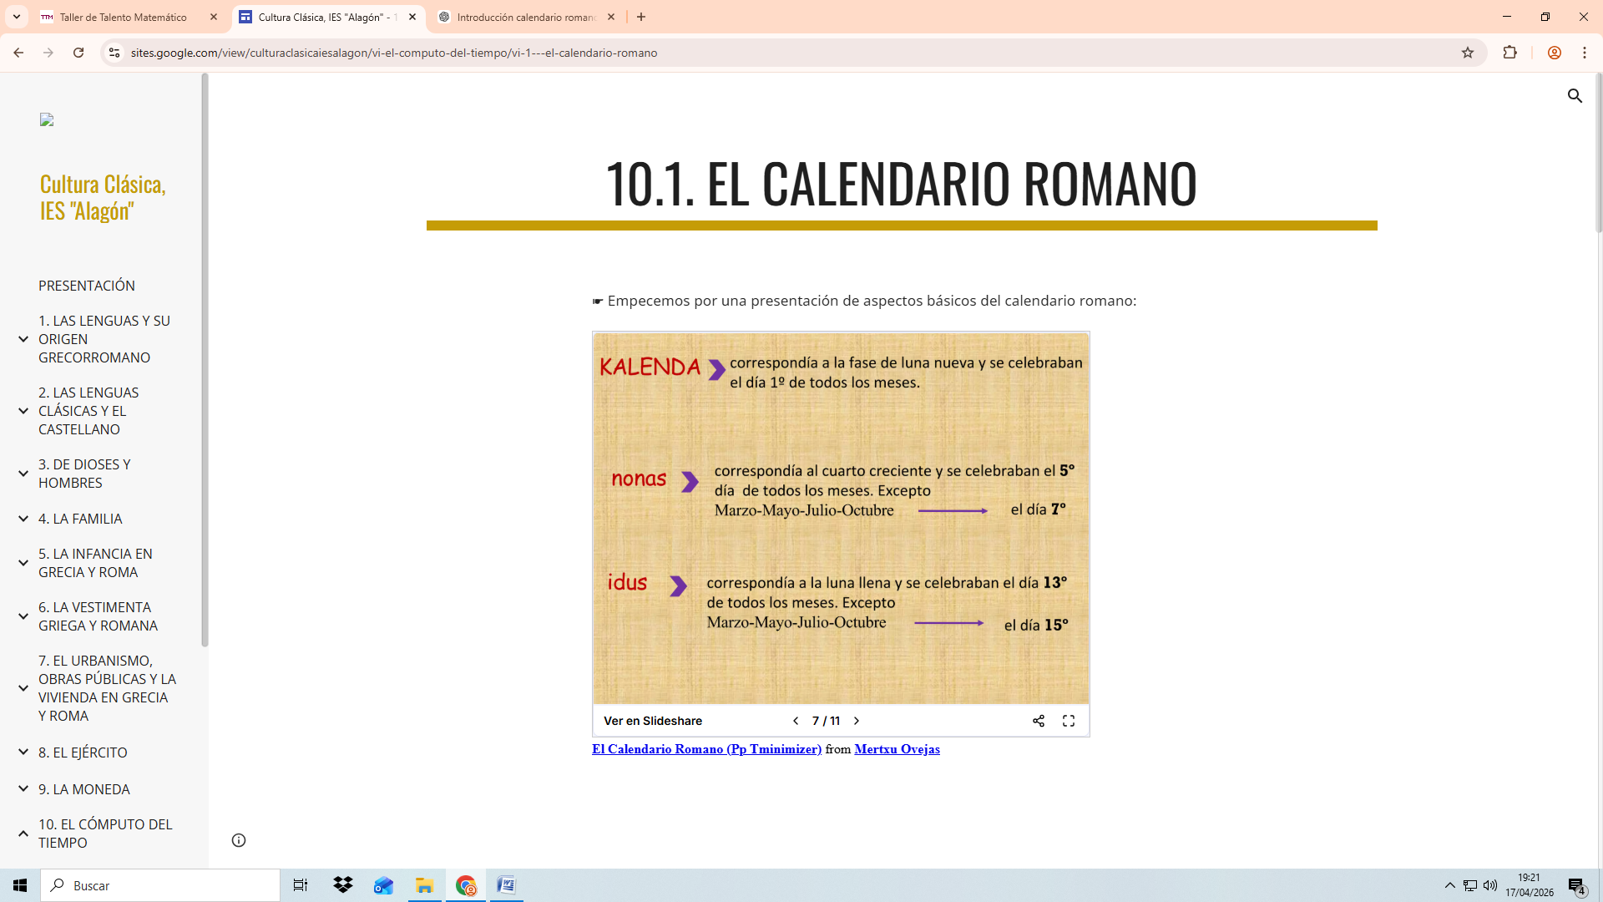
En el calendario atribuido a Numa Pompilio, los días del mes no se numeraban de forma continua (1, 2, 3...) como hoy, sino que se identificaban en relación con tres puntos fijos del mes.
Los tres puntos clave eran:
Kalendae (calendas) → el día 1 de cada mes
Nonae (nonas) → normalmente el día 5 (en algunos meses el 7)
Idus (idus) → normalmente el día 13 (en algunos meses el 15)

Slide 16
¿Cómo se nombraba un día?
Si se trata de uno de los días clave se utiliza la abreviatura de la clave correspondiente seguida de la abreviatura del mes: P.ej. Kal. Ian.: 1 de enero.
Si es el día anterior o posterior a una fecha clave se nombra:
- anterior: pridie seguido de la fecha y mes correspondiente:
P.ej. pridie Kal. Ian.: 31 de diciembre. P.ej. Id. Mar.: 15 de marzo.
- posterior: postridie seguido de la fecha y mes correspondiente:
P.ej. postridie Kal. Ian.: 2 de enero.
En lugar de decir “día 10 de marzo”, los romanos decían cosas como:
“X días antes de los idus de marzo” o “V días antes de las nonas”
Y lo hacían de forma peculiar: Contaban de manera regresiva e inclusiva
Incluían siempre el día final en el cálculo (contaban “a la romana”)
Ejemplo sencillo:
En el sistema tradicional romano atribuido a Numa Pompilio, primero hay que fijar los puntos del mes de Maius (mayo):
Kalendae: 1 de mayo
Nonae: 7 de mayo (en mayo las nonas caen el día 7)
Idus: 15 de mayo

Slide 17
Ejemplo sencillo:
En el sistema tradicional romano atribuido a Numa Pompilio, primero hay que fijar los puntos del mes de Maius (mayo):
Kalendae: 1 de mayo
Nonae: 7 de mayo (en mayo las nonas caen el día 7)
Idus: 15 de mayo
¿Cómo se expresa el 8 de mayo?
El 8 de mayo se cuenta hacia las idus (15 de mayo).
Los romanos contaban de forma inclusiva, así que:
14/05 dos días antes de los idus de Mayo, 13/05 tres días antes, 12/05 cuatro días antes, 11/05 cinco días antes, 10/05 seis días antes, 09/05 siete días antes
Resultado:
👉 Octavo día antes de los idus de mayo
En latín: Ante diem VIII Idus Maias

Slide 18
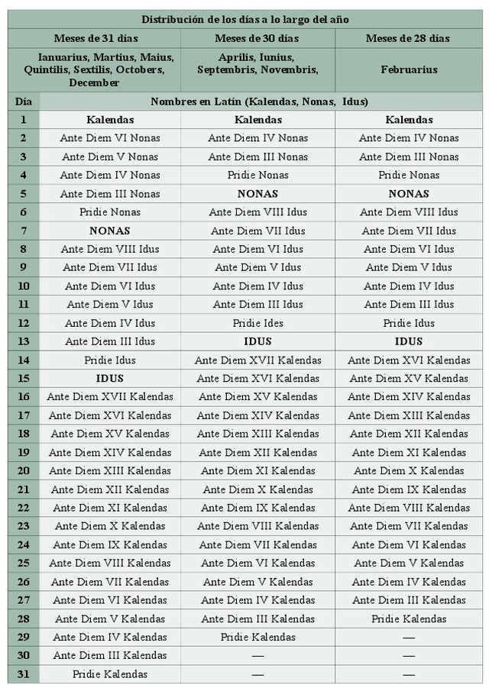

Slide 19
LA SEMANA.
Se cree que tiene origen lunar. Los babilonios (2500 a. C.) ya la utilizaban. El mes tiene carácter lunar, se intentó dividirlo en cuatro partes (como las fases lunares). De este modo cada mes tiene 4 semanas y 2 o 3 días “de sobra”. En 321 dC, el emperador Constantino I el Grande implantó la semana de siete días en el calendario romano.
2. En la Alejandría helenizada del siglo II a. C. tuvo su origen otro tipo de semana denominada planetaria o astrológica. Según la astronomía griega el orden de los astros según su distancia a la Tierra era, de mayor a menor (según ellos, cuánto más se movía, más cerca estaba):
Saturno, Júpiter, Marte, Sol, Venus, Mercurio y la Luna.
SAT | JUP | MAR | SOL | VENUS | MERC | LUNA
1 | 2 | 3 | 4 | 5 | 6 | 7
8 | 9 | 10 | 11 | 12 | 13 | 14
 |  |  |  |  |  | 21
22 | 23 | 24 | 1
 |  |  |  |  |  | 1
SAT | JUP | MAR | SOL | VENUS | MERC | LUNA
6
4
2
7
5
3
1

Slide 20
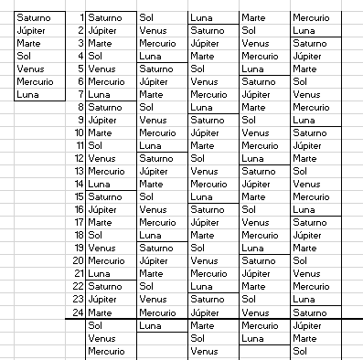

Slide 21
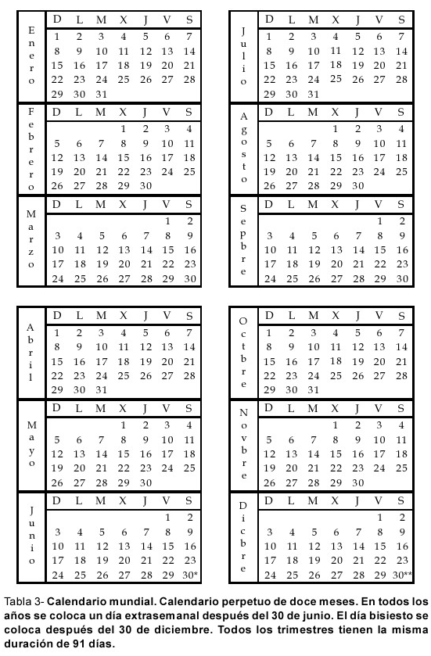
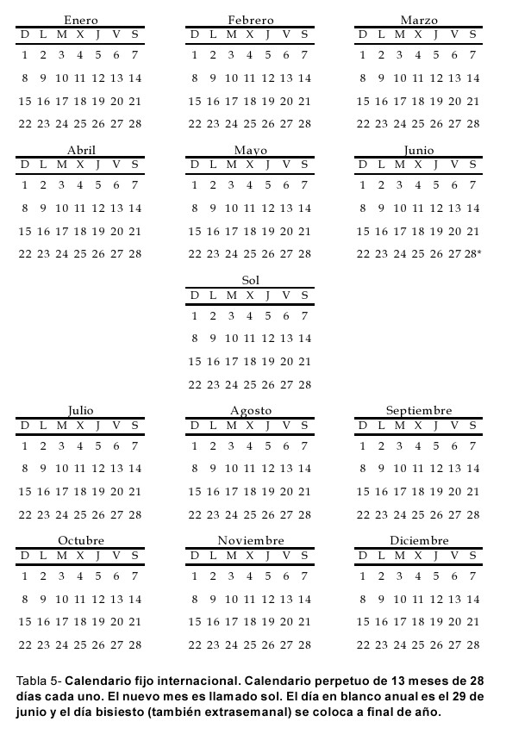
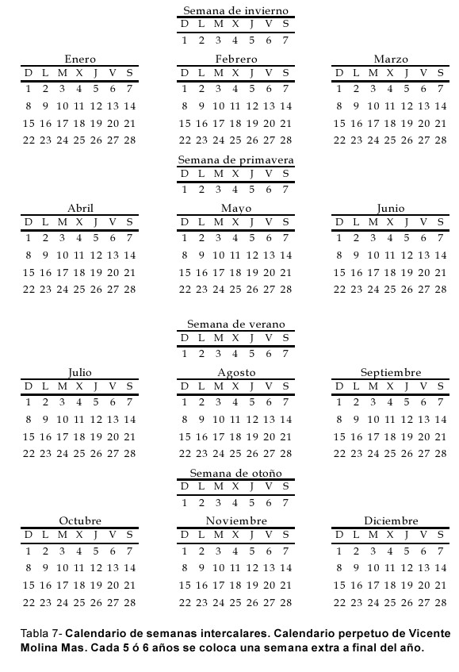
¿ Y PARA CUÁNDO LA PRÓXIMA REFORMA?
Tras la Reforma Gregoriana se iniciaron esfuerzos de mejorar el calendario. Esto ha de hacerse, fundamentalmente, en dos flancos: la duración del año y la distribución de los días.
Se tendió a construir un calendario perpetuo. Es decir, un calendario en que una fecha (día y mes) fuera siempre el mismo día de la semana, independientemente del año. Hubo propuestas de años de 12 meses y propuestas de 13.
Se han hecho propuestas de modificar el número de días de la semana, pero se ha chocado contra motivos religiosos.
Un ejemplo, el Comité Especial de la Sociedad de Naciones en 1924 recopiló la opinión de gobiernos y organismos. LA postura oficial española fue iniciar el año con el solsticio de invierno, un calendario perpetuo de 364 días, añadiendo una semana extra de cinco días –que irían de domingo a jueves- cada cuatro años.
Últimos intentos, todos ellos bajo el auspicio de la ONU: 1ª iniciativa: del Gobierno de Perú en 1947. 2ª Iniciativa: del Gobierno de Panamá en 1949. 3ª de India en 1953. En 1956 Holanda propone al Consejo Económico y Social el aplazamiento de la reforma del calendario sine die obteniendo 15 votos a favor, 3 abstenciones y ninguno en contra.

Slide 22
Un calendario que sí se utilizó
El calendario republicano francés fue propuesto durante la Revolución francesa y empleado del 24 de octubre de 1793 y lo abolió Napoleón el 31 de diciembre de 1805, es decir, tuvo una vigencia de poco más de 12 años.
Fue diseñado por el matemático Gilbert Romme, con la ayuda de los astrónomos Joseph Jerôme de Lalande, Jean-Baptiste Joseph Delambre y Pierre-Simon Laplace, con una notable participación del poeta Fabre d'Églantine, quien dio los nombres a los meses y días.
El año empezaba con el equinoccio de otoño (en el hemisferio norte), tenía 365 días, repartidos en 12 meses de 30 días más cinco ( o seis los bisiestos) días colocados al final de año y eran festivos. Eran la Fiesta de la Virtud, del Talento, del Trabajo, de la Opinión, de las Recompensas y –los bisiestos- de la Revolución.
Cada semana tenía 10 días, llamados sencillamente primidi, duodi, tridi, quartidi, quintidi, sextidi, septidi, octidi, nonidi, décadi. Cada día tenía 10 horas, cada una de 100 minutos, éstos de 100 segundos.
Los nombres de los meses hacían referencia al clima y la agricultura:
Otoño (terminación -ario): Vendimiario, Brumario, Frimario (del francés frimas, 'escarcha'),
Invierno (terminación -oso): Nivoso, Pluvioso, Ventoso.
Primavera (terminación -al): Germinal, Floreal, Pradial.
Verano (terminación -idor): Mesidor ( del latín “cosecha”), Termidor (del griego “calor”), Fructidor.
En lugar de asociarse un santo a cada día, como ocurre en el calendario de la Iglesia Católica, cada día se asocia con una planta o mineral, un animal (los días terminados en 5) o una herramienta o útil de trabajo (los días terminados en 0)

Slide 23
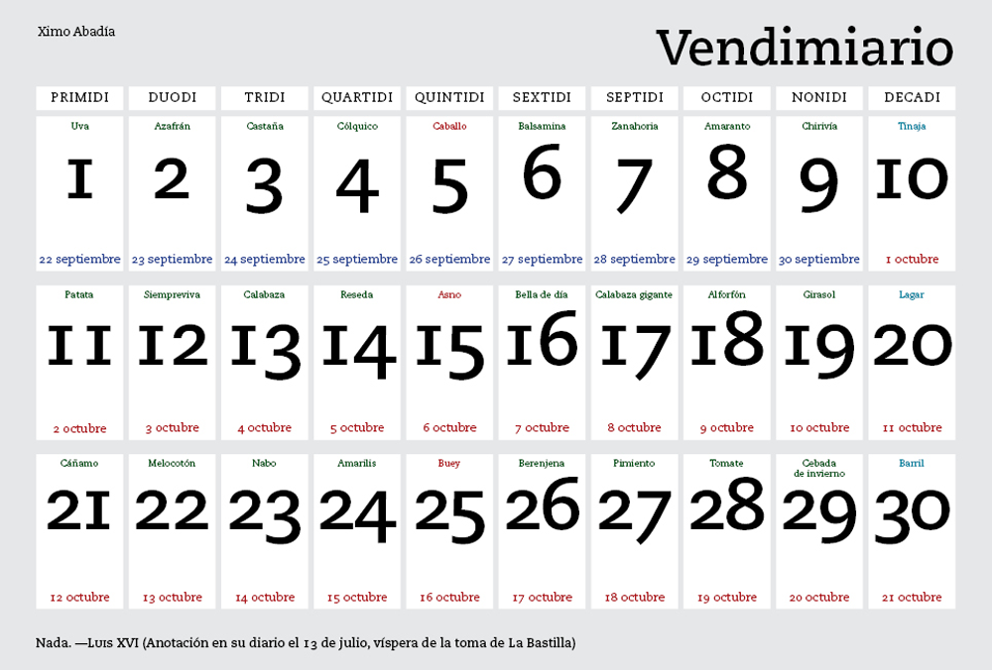
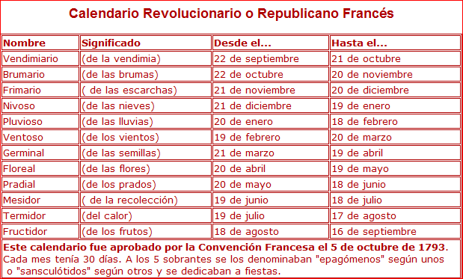
El calendario revolucionario francés.

Slide 24
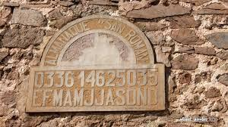
Curiosidades finales.
Calendarios permanentes.
Calendario de San Román en la iglesia de Noguera de Albarracín

Slide 25
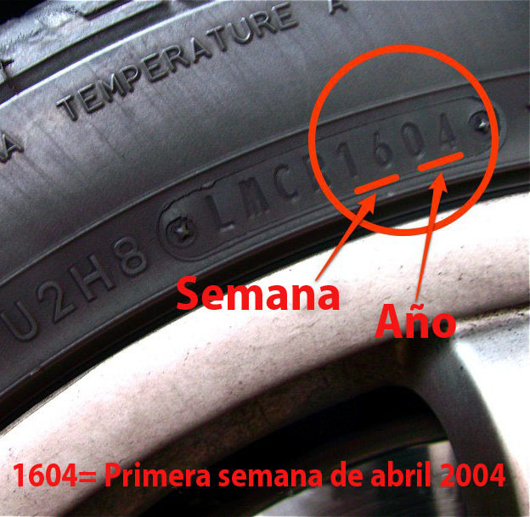
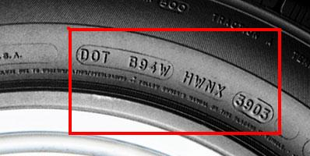
Curiosidades finales.
¿Cuántos calendarios distintos hay?
¿Cada cuanto se repite un calendario?
¿Cuántas semanas tiene un año? ¿Cómo se cuentan?

Slide 26
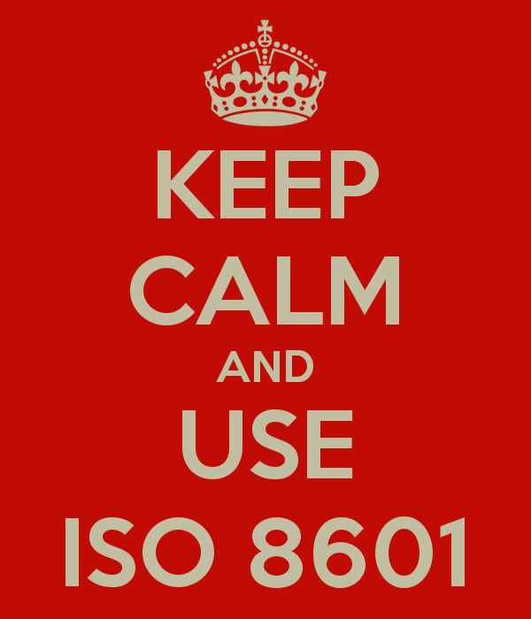
Curiosidades finales.
¿Cuál es el primer día de la semana?
¿Cómo escribir –correctamente- una fecha?
YYYY-MM-DD 2026-05-08
YYYY-Www-D 2026-W19-5
hh:mm:ss
YYYY-MM-DDThh:mm:ss
2026-05-08T19:45:00
YYYY-MM-DDThh:mm:ss.xxx
La norma ISO-8601 se usa especialmente en textos técnicos y de uso internacional.

Slide 27
Curiosidades finales.
¿Existe un calendario perfecto?
¿Cómo diseñar un calendario para Marte?
Marte completa una órbita alrededor del Sol en 687 días terrestres, lo que puede traducirse en 1 año marciano. Su período de rotación sideral es de 1.026 días terrestres o 24.623 horas, apenas un poco mayor que terrestre.
El astrónomo británico Sir Patrick Moore describió un calendario marciano de su propio diseño en 1977. Su idea era dividir un año Marciano en 18 meses. Los meses 6, 12 y 18 del año tendrían 38 soles, mientras que el resto de los meses tendrían 37 soles.

